Slide 1

از هيچ تا ايده

Slide 2
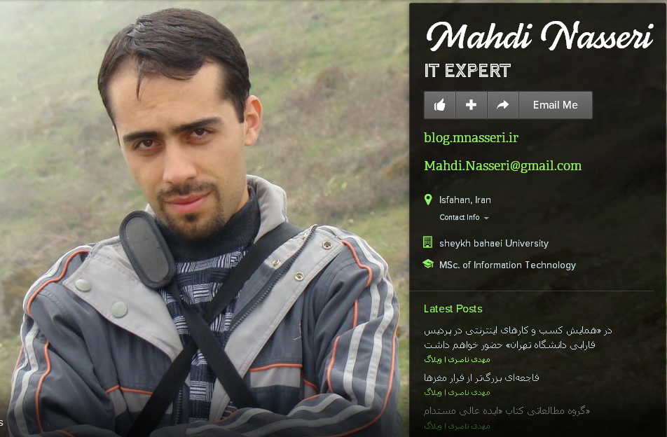
blog.mnasseri.ir about.me/mahdi.nasseri
عضو هيئت علمي گروه IT دانشگاه شيخ بهايي
دانلود اسلایدها
slideshare.net/mahdinasseri

Slide 3
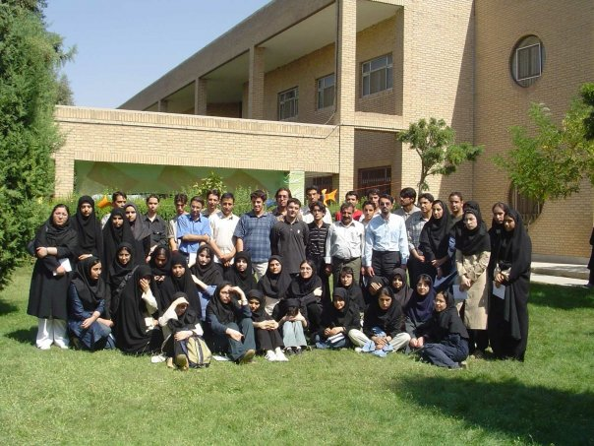

Slide 4
اين منم!

Slide 5
مهدی ناصری
18 ساله دانشگاه امیرکبیر

Slide 6
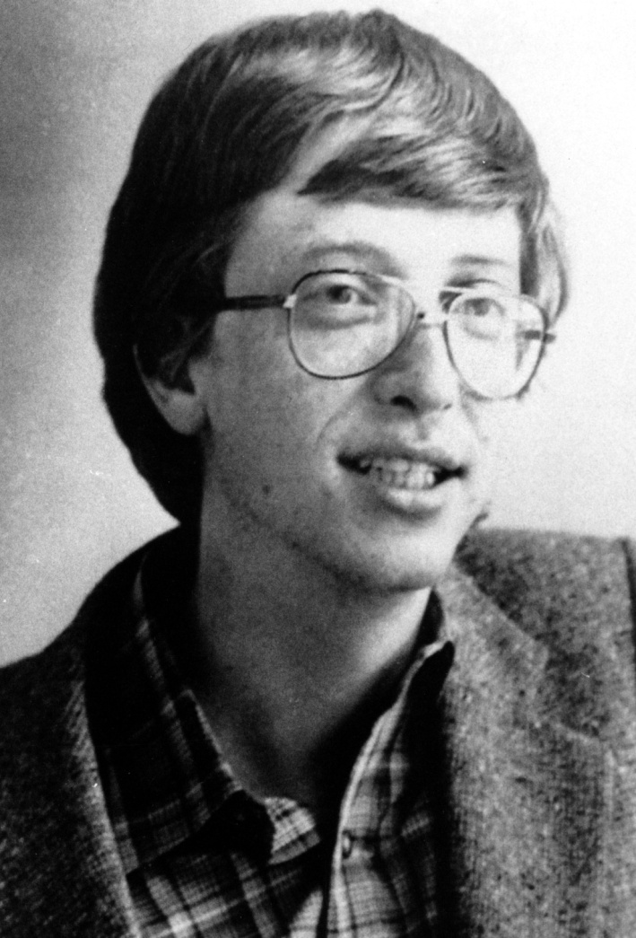
مهدی ناصری
18 ساله دانشگاه امیرکبیر
بیل گیتس
تاسیس مایکروسافت در 20 سالگی

Slide 7
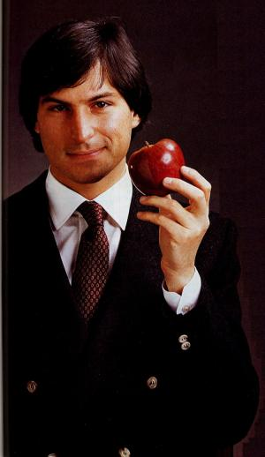
مهدی ناصری
18 ساله دانشگاه امیرکبیر
استیو جابز
تاسیس اپل در 21 سالگی

Slide 8
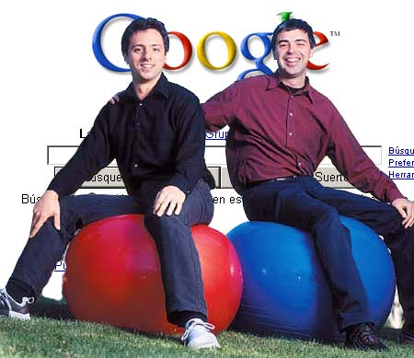
مهدی ناصری
18 ساله دانشگاه امیرکبیر
لری پیج و سرگیی برین
تاسیس گوگل در 23 سالگی

Slide 9
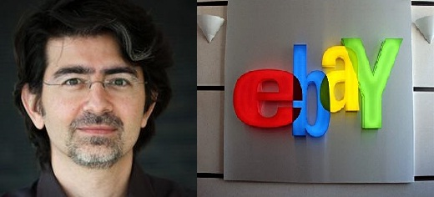
مهدی ناصری
18 ساله دانشگاه امیرکبیر
پیر امیدیار
تاسیس ای‌بی در 28 سالگی

Slide 10

مهدی ناصری
18 ساله دانشگاه امیرکبیر
مارک زوکربرگ
تاسیس فیسبوک در 19 سالگی

Slide 11

مهدی ناصری
18 ساله دانشگاه امیرکبیر
جک دورسی
تاسیس توییتر در 36 سالگی

Slide 12

یه استارتاپ دارم!
شغلت چیه؟

Slide 13
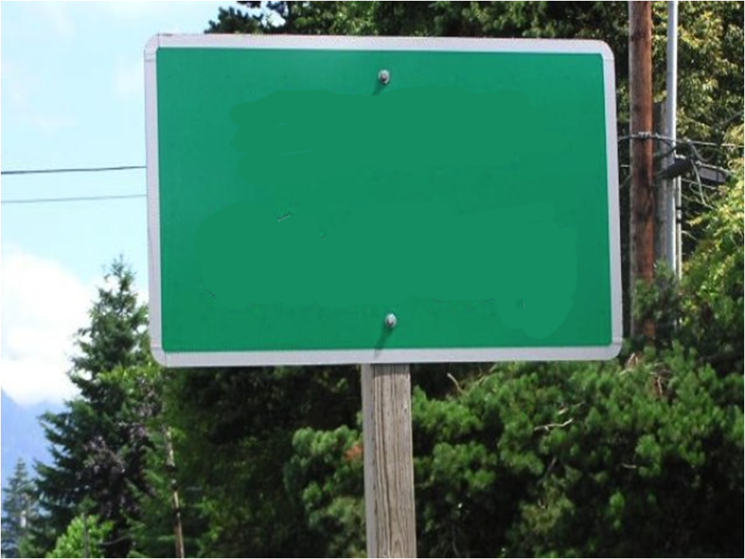
ورود به
استارتاپ
کسب و کار نوپا

Slide 14
ورود به
استارتاپ
کسب و کار نوپا
سازمانی است که شکل گرفته است تا در جستجوی مدل کسب‌وکاری قابل تکرار و مقیاس‌پذیر باشد. (Steve Blank)

Slide 15
ورود به
استارتاپ
کسب و کار نوپا
نهادی است انسانی که ساخته شده برای خلق محصول یا خدمتی نو در شرایط عدم قطعیت بسیار. (Eric Ries)

Slide 16
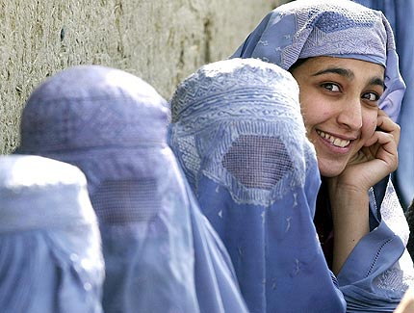
نوآوري

Slide 17

عدم قطعيت

Slide 18
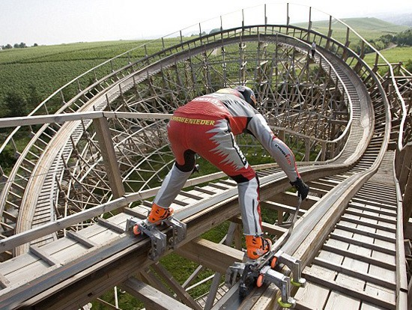

Slide 19
نوآوري

Slide 20
عدم قطعيت
نوآوري

Slide 21

ایده‌ای
داستان همه کارآفرینان موفق و ناموفق معمولا از یک جمله آغاز می‌شود
به ذهنم رسید
Notes:
داستان همه کارآفرینان معمولا از یک جمله آغاز می‌شود: «من ایده‌ای دارم». این جمله گرچه آغازی برای داستان صدها کارآفرینی موفق و هزاران کارآفرینی ناموفق بوده است ولی، خود پایان ساعت‌ها و روزها و هفته‌ها و گاه سال‌ها کلنجار رفتن و سعی و تلاش فرد است که معمولا سخنی از آن به میان نمی‌آید. ولی واقعا چگونه می‌توان یک ایده کسب و کار جدید خلق کرد؟ این پرسشی است که شاید بتوان از جنبه‌های مختلف به آن پاسخ گفت و در این نوشتار ما «ایده‌آفرینی» را به عنوان یکی از مراحل سیستماتیک «کارآفرینی» و مبتنی بر مدل کسب و کار معرفی می‌نماییم. پس اگر با مدل کسب و کار و به خصوص «بوم مدل کسب و کار» آشنا نیستید به شما توصیه می‌کنم قبل از مطالعه این نوشتار با این ابزار و روش قدرتمند آشنا شوید. (لینک‌ها)

Slide 22
ایده‌ای
چگونه
من هم می‌توانم ایده‌ی کسب و کار جدیدی خلق کنم؟
به ذهنم رسید
Notes:
داستان همه کارآفرینان معمولا از یک جمله آغاز می‌شود: «من ایده‌ای دارم». این جمله گرچه آغازی برای داستان صدها کارآفرینی موفق و هزاران کارآفرینی ناموفق بوده است ولی، خود پایان ساعت‌ها و روزها و هفته‌ها و گاه سال‌ها کلنجار رفتن و سعی و تلاش فرد است که معمولا سخنی از آن به میان نمی‌آید. ولی واقعا چگونه می‌توان یک ایده کسب و کار جدید خلق کرد؟ این پرسشی است که شاید بتوان از جنبه‌های مختلف به آن پاسخ گفت و در این نوشتار ما «ایده‌آفرینی» را به عنوان یکی از مراحل سیستماتیک «کارآفرینی» و مبتنی بر مدل کسب و کار معرفی می‌نماییم. پس اگر با مدل کسب و کار و به خصوص «بوم مدل کسب و کار» آشنا نیستید به شما توصیه می‌کنم قبل از مطالعه این نوشتار با این ابزار و روش قدرتمند آشنا شوید. (لینک‌ها)

Slide 23

همه چيز با يك خارش سر شروع مي‌شود

Slide 24
همه چيز با يك خارش سر شروع مي‌شود
ايده يعني خاريدن فكر

Slide 28
هـمـه مـا
ایده‌پردازهای قهاری هستیم

Slide 29
هـمـه مـا
ایده‌پردازهای قهاری هستیم
ولی
تعداد کمی از ما
دست از ایده‌پردازی برداشته و مشغول اجرا می‌شود

Slide 30

ايده‌ها مهم نيستند، اين اجراست كه اهميت دارد

Slide 31
ايده‌ها مهم نيستند، اين اجراست كه اهميت دارد
ولي حتي بهترين كارآفرينان جهان با داشتن يك ايده اساسا ناقص و معيوب شكست خواهند خورد.

Slide 32
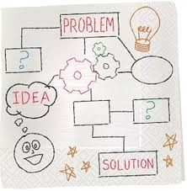
ايده‌پردازي چيست؟
Notes:
كسي كه سوزني در يك كاهداني پيدا كرده است

Slide 33

فرايندي خلاق
براي توليد تعداد زيادي ايده در زمينه مدل كسب و كار و غربال كردن موفق بهترين‌هاي آن‌ها

Slide 34
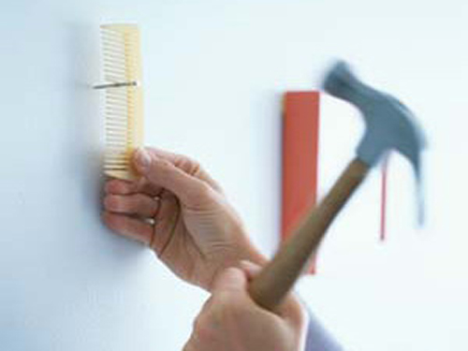
نوآوري و خلاقيت
به چالش كشيدن ديدگاه‌ها و نظريه‌هاي محافظه‌كارانه سنتي
تحقق نيازهاي جديد پنهان و برآورده نشده مشتريان

Slide 35

Notes:
منابع:
منابع خاصي در اختيار داريد كه كانوني براي كسب و كار شما شود؟
آمازون زيرساخت خود براي خرده‌فروشي را كانون جديدي براي كسب درآمد كرد: ارائه خدمات سرور، فضاي ذخيره‌سازي و محاسباتي

Slide 36
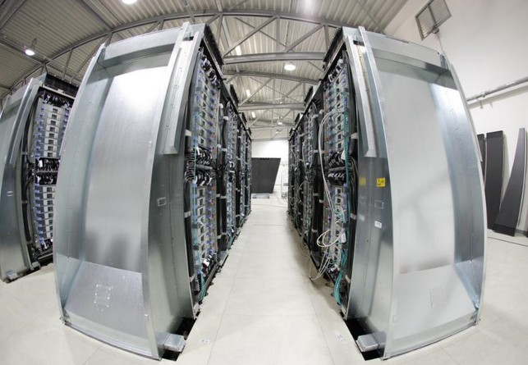


Slide 37



Slide 38
منابع منحصر به فرد

Slide 39

Notes:
ارزش:
پيشنهاد جديدي براي مشتريان داريد؟
اسكايپ پيشنهاد جديدي براي مشتريان داشت. خدمات تلفني روي اينترنت

Slide 40
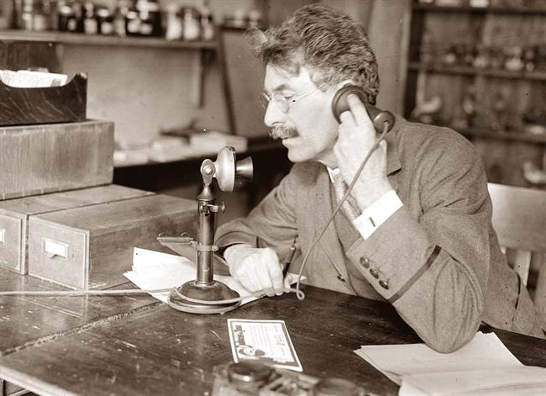
Notes:
و ارتباطات تلفني رو از چنگ شركت هاي مخابراتي قديمي و غول پيكر در بياره

Slide 41
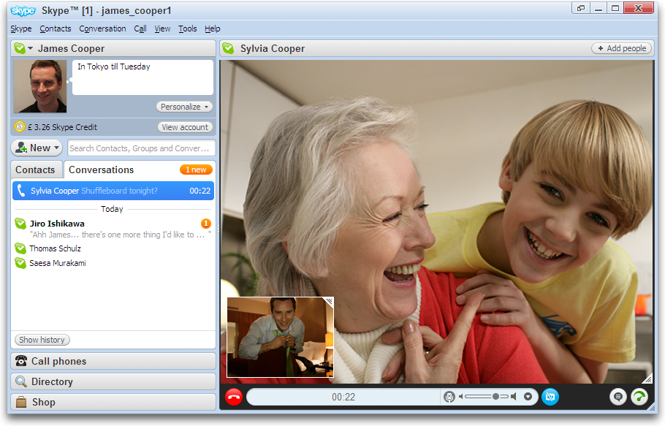
Notes:
و سرويسي به مشتريان ارائه كرد كه قابل مقايسه با خدمات مشابه قبلي نبود

Slide 42
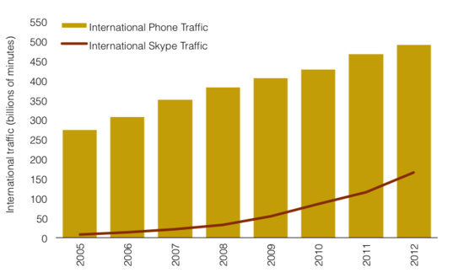
خلق ارزشي جديد
Notes:
و اين شد كه سرعت رشد تلفن بدون مخابرات روي اينترنت بسيار بيشتر از ارتباطات تلفني قديميه

Slide 43

Notes:
اينستاگرام چه نوآوري داشت

Slide 44
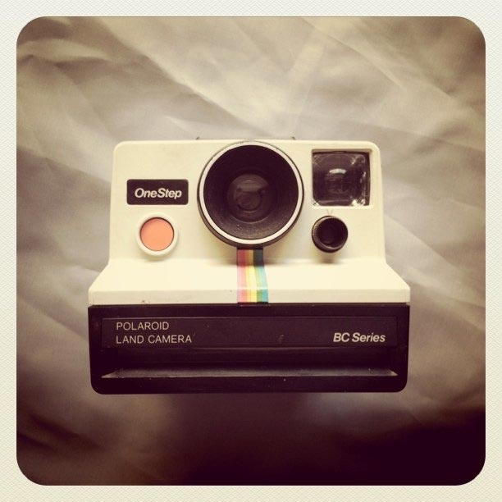
Notes:
عكاسي و دوربين كه از زمان هاي قديمي بود

Slide 45

Notes:
مشتري:
مشتريان يا نيازهاي جديدي كشف كرده‌ايد؟
Instagram كساني را كشف كرد كه مي‌خواستند عكس‌هايي كه با موبايل‌شان مي‌گيرند سريعا روي اينترنت منتشر كنند.

Slide 46
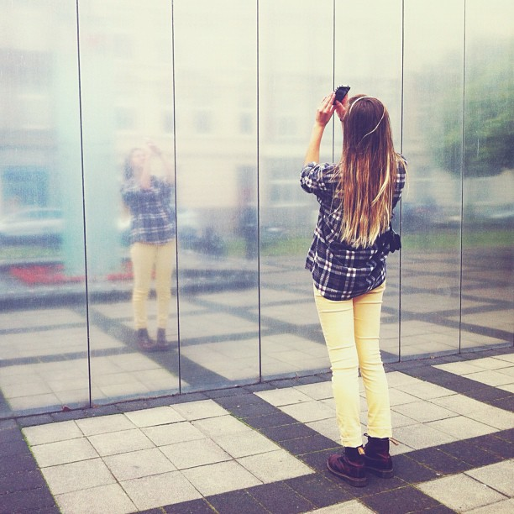
مشتريان جديد با نيازهاي جديد

Slide 47
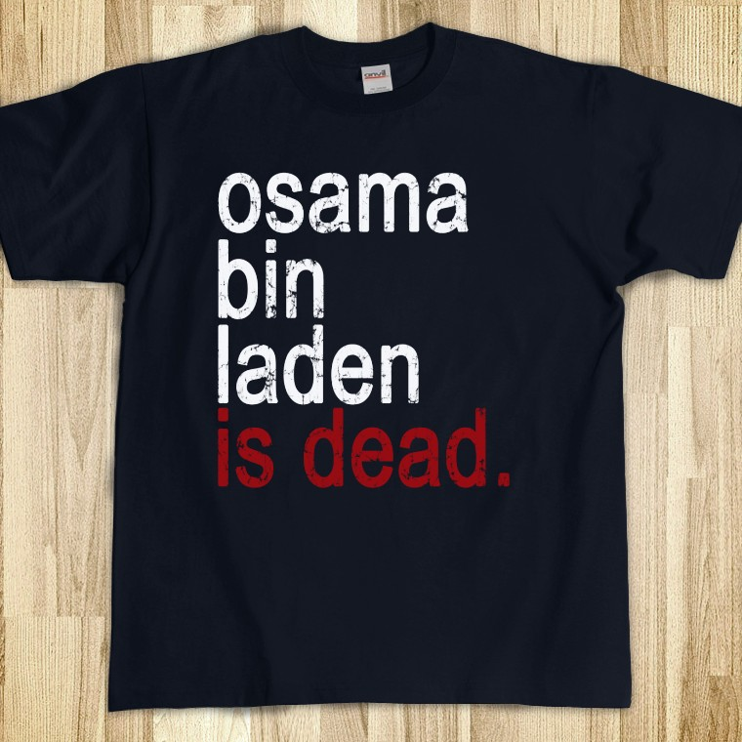
Notes:
211
هزينه و درآمد:
راهي براي كسب درآمدي جديد پيدا كرديد؟
يا رازي براي كاهش هزينه‌هاي يك كسب و كار موجود مي‌ دانيد؟

Slide 48
راه جديد كسب درآمد
Notes:
هزينه و درآمد:
راهي براي كسب درآمدي جديد پيدا كرديد؟
يا رازي براي كاهش هزينه‌هاي يك كسب و كار موجود مي‌ دانيد؟

Slide 49

ساده‌ترين تكنيك براي خلاقيت و نوآوري: از خودتان بپرسيد چي مي‌شد اگر...؟
Notes:
راهي براي به چالش كشيدن مفروضات متداول
سرآغازي براي رهايي از كليشه‌ها و مفروضات دست و پاگير
چه مي‌شد اگر «مي‌توانستيم حس لامسه را هم از طريق اينترنت منتقل كنيم؟»

Slide 50
ساده‌ترين تكنيك براي خلاقيت و نوآوري: از خودتان بپرسيد چي مي‌شد اگر...؟
مي‌توانستيم حس لامسه را از طريق اينترنت انتقال داده و بافت لمسي را به وب اضافه كنيم؟
Notes:
راهي براي به چالش كشيدن مفروضات متداول
سرآغازي براي رهايي از كليشه‌ها و مفروضات دست و پاگير
چه مي‌شد اگر «مي‌توانستيم حس لامسه را هم از طريق اينترنت منتقل كنيم؟»

Slide 51
فرايند ايده‌پردازي
Notes:
توليد انبوه ايده
قبل از اينكه به فكر رسيدن به يك ايده بي‌نظير باشيد، روياپردازي كنيد و هزاران ايده متنوع، مبهم و ناشناس ايجاد كنيد.
تلفيق ايده‌ها:
بعد ايده‌هاي اوليه را مورد بحث قرار داده، با هم تركيب كرده، تعدادشان را كاهش داده و به تعدادي گزينه مطلوب برسيد.

Slide 52
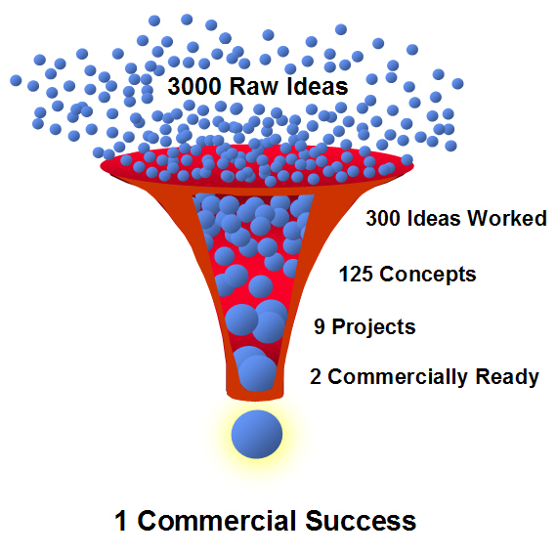
فرايند ايده‌پردازي
خلق انبوه
تلفيق ايده‌ها
Notes:
توليد انبوه ايده
قبل از اينكه به فكر رسيدن به يك ايده بي‌نظير باشيد، روياپردازي كنيد و هزاران ايده متنوع، مبهم و ناشناس ايجاد كنيد.
تلفيق ايده‌ها:
بعد ايده‌هاي اوليه را مورد بحث قرار داده، با هم تركيب كرده، تعدادشان را كاهش داده و به تعدادي گزينه مطلوب برسيد.

Slide 53

فرايند ايده‌پردازي
Notes:
توليد انبوه ايده
قبل از اينكه به فكر رسيدن به يك ايده بي‌نظير باشيد، روياپردازي كنيد و هزاران ايده متنوع، مبهم و ناشناس ايجاد كنيد.
تلفيق ايده‌ها:
بعد ايده‌هاي اوليه را مورد بحث قرار داده، با هم تركيب كرده، تعدادشان را كاهش داده و به تعدادي گزينه مطلوب برسيد.

Slide 54
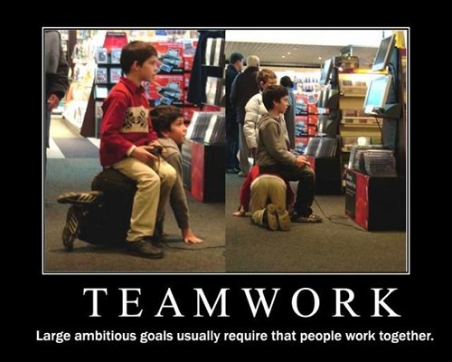
فرايند ايده‌پردازي
1. ايجاد يك تيم
Notes:
ايجاد يك تيم
ايده‌پردازي يك كار تيمي‌ست نه يك حماسه‌آفريني توسط يك ابرقهرمان
تيم بايد صاحب تنوع فكري باشد

Slide 55
فرايند ايده‌پردازي
Notes:
توليد انبوه ايده
قبل از اينكه به فكر رسيدن به يك ايده بي‌نظير باشيد، روياپردازي كنيد و هزاران ايده متنوع، مبهم و ناشناس ايجاد كنيد.
تلفيق ايده‌ها:
بعد ايده‌هاي اوليه را مورد بحث قرار داده، با هم تركيب كرده، تعدادشان را كاهش داده و به تعدادي گزينه مطلوب برسيد.

Slide 56
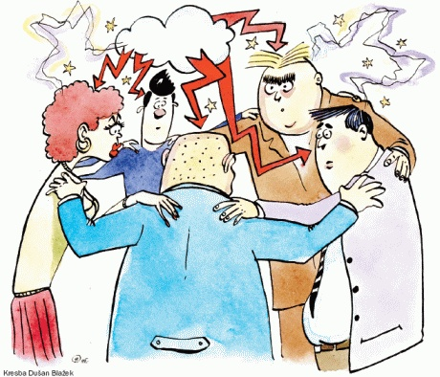
2. طوفان فكري
Notes:
گشترش
تا مي‌توانيد ايده توليد كنيد، براي رسيدن به يك ايده برتر، هزار ايده بي‌خود بسيازيد
در اين مرحله هدف كميت است نه كيفيت
از طوفان فكري استفاده كنيد

Slide 57
فرايند ايده‌پردازي
Notes:
توليد انبوه ايده
قبل از اينكه به فكر رسيدن به يك ايده بي‌نظير باشيد، روياپردازي كنيد و هزاران ايده متنوع، مبهم و ناشناس ايجاد كنيد.
تلفيق ايده‌ها:
بعد ايده‌هاي اوليه را مورد بحث قرار داده، با هم تركيب كرده، تعدادشان را كاهش داده و به تعدادي گزينه مطلوب برسيد.

Slide 58
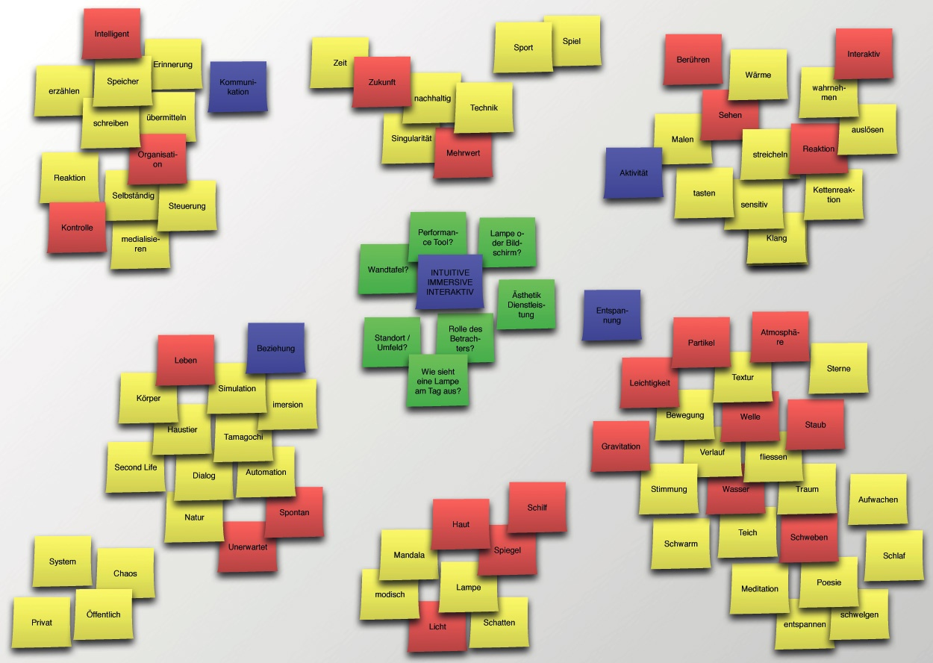
3. تلفيق يا كاهش
Notes:
انتخاب معيارها
معيارهايي براي غربال ايده‌ها به دست آوريد
از كميت كاسته به كيفيت ايده‌ها بيفزاييد
معيارهايي مانند: زمان پياده‌سازي، پتانسيل درآمدزايي، واكنش محتمل مشتري، فضاي رقابتي و... (اركان مدل كسب و كار)

Slide 59
فرايند ايده‌پردازي
Notes:
توليد انبوه ايده
قبل از اينكه به فكر رسيدن به يك ايده بي‌نظير باشيد، روياپردازي كنيد و هزاران ايده متنوع، مبهم و ناشناس ايجاد كنيد.
تلفيق ايده‌ها:
بعد ايده‌هاي اوليه را مورد بحث قرار داده، با هم تركيب كرده، تعدادشان را كاهش داده و به تعدادي گزينه مطلوب برسيد.

Slide 60
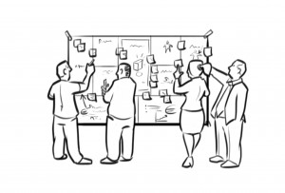
3. نمونه‌سازي مدل كسب و كار
Notes:
نمونه‌سازي
ليست ايده‌ها را به سه تا پنج ايده كاهش دهيد
براي هر يك مدل كسب و كار را بسازيد.
مقايسه كنيد و بهترين را برگزينيد.

Slide 61
فرايند ايده‌پردازي
Notes:
توليد انبوه ايده
قبل از اينكه به فكر رسيدن به يك ايده بي‌نظير باشيد، روياپردازي كنيد و هزاران ايده متنوع، مبهم و ناشناس ايجاد كنيد.
تلفيق ايده‌ها:
بعد ايده‌هاي اوليه را مورد بحث قرار داده، با هم تركيب كرده، تعدادشان را كاهش داده و به تعدادي گزينه مطلوب برسيد.

Slide 63

ريزمسابقه: گاوِ نادان
Notes:
the silly cow exercise

Slide 64
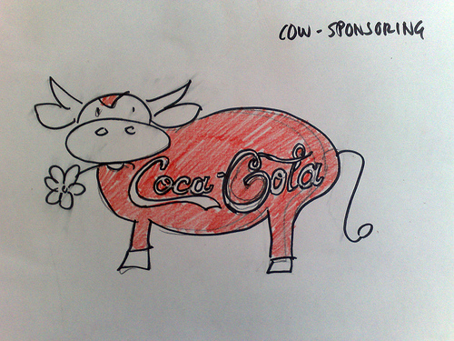

Slide 65
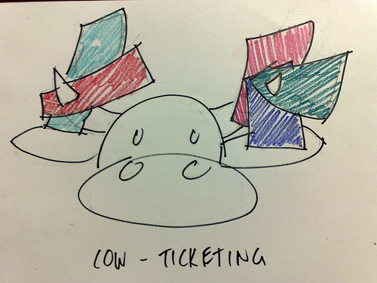

Slide 66
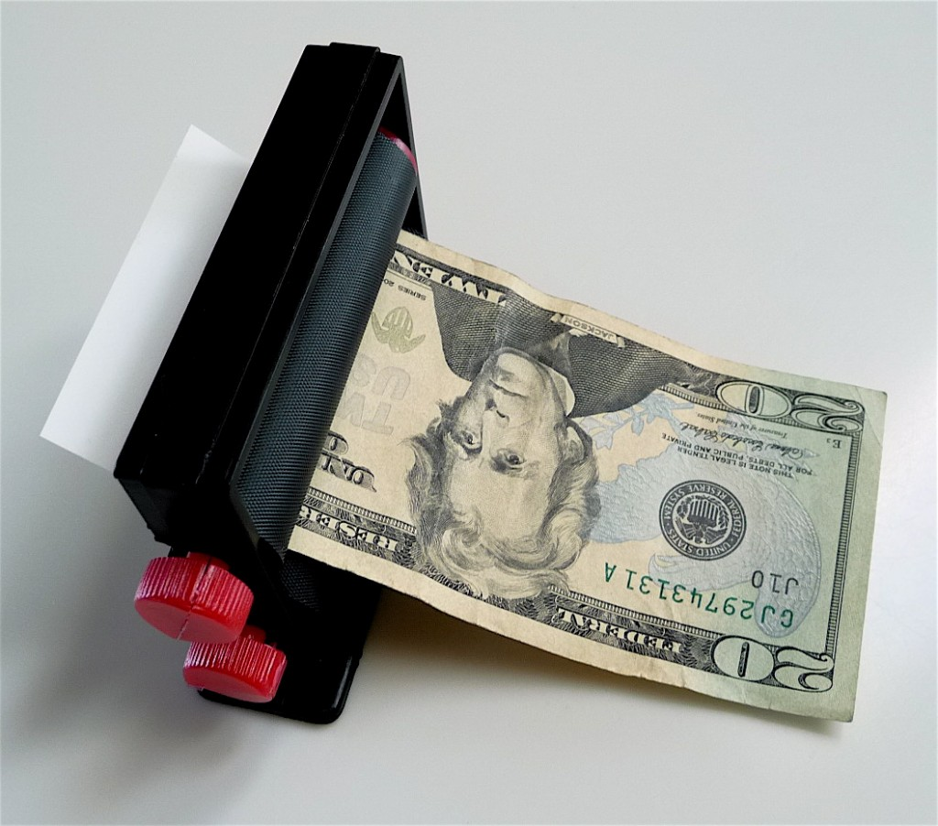
تكنيك‌هاي
ايده‌سازي
كه هر استارت‌آپي بايد بلد باشد.

Slide 67
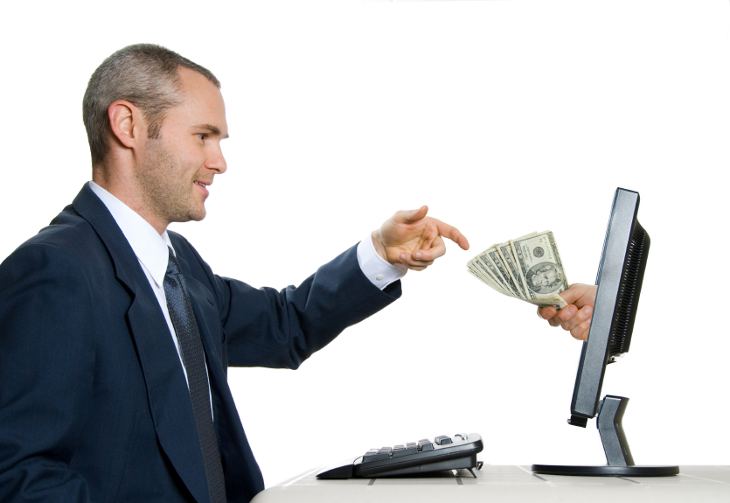
اولين پرسشي كه هر
ايده‌پردازي مي‌پرسد:

Slide 68
اولين پرسشي كه هر
ايده‌پردازي مي‌پرسد:
من بايد از چه مدل درآمدي استفاده كنم؟
پرسش نادرست!!

Slide 69
اولين پرسشي كه هر
ايده‌پردازي مي‌پرسد:
من بايد از چه مدل درآمدي استفاده كنم؟
پرسش نادرست!!
مردم چرا حاضرند به من پول بدهند؟
پرسش درست!!

Slide 70
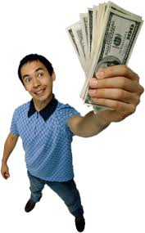
خوب بيانديشيد:
چرا مردم كيف پولشان را درمي‌آورند؟

Slide 71
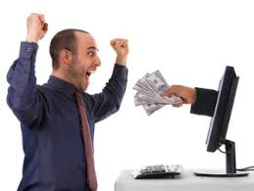
خوب بيانديشيد:
چرا مردم كيف پولشان را درمي‌آورند؟
بعد به اين بپردازيد:
چگونه مي‌توانيد با استفاده از اين ارزش يك ايده كسب و كار موفق داشته باشيد.

Slide 72
16 دليل خوب براي تبديل شدن افراد به مشتري
مانند يك رئيس
تعلق به يك جمع
رازآلودي و هيجان
كاهش هزينه‌ها
معحزه‌هاي اينترنتي
اين لعنتي مال منه!
نگهداري رازها
قدرتمندتر، سريع‌تر
فقط مثل من
به من خدمت كن
زمان در حال گذر است
خودستايي
كسب اطلاعات دقيق
با من در ارتباط باش
ترس «از دست دادن»
كمك كردن

Slide 73
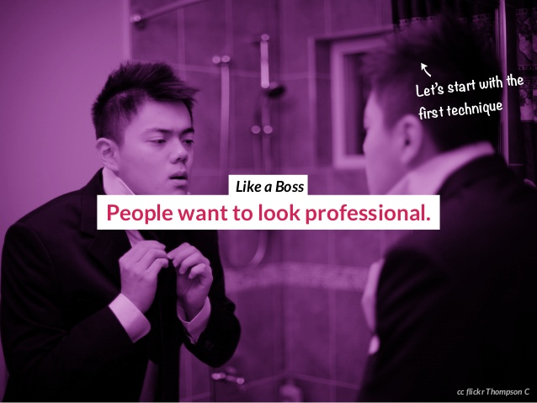
مانند يك رئيس
مردم دوست دارند حرفه‌ اي به نظر آيند

Slide 74
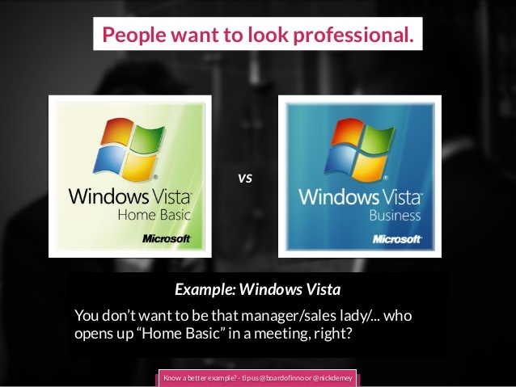
مردم دوست دارند حرفه‌ اي به نظر آيند
مثال: ويندوز ويستا
شما نمي‌خواهيد رئيس، مدير فروش يا هر فرد مهم ديگري باشيد كه ويندوز «Home Basic» را در جلسات‌تان استفاده مي‌كند، درسته؟

Slide 75
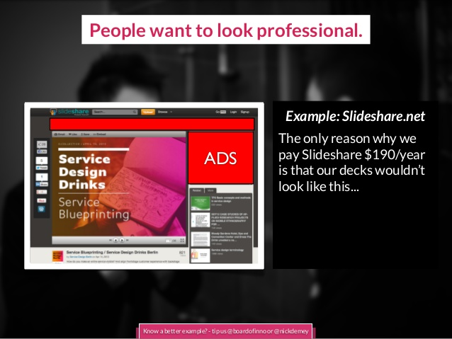
مردم دوست دارند حرفه‌ اي به نظر آيند
مثال: Slideshare
تنها دليلي كه برخي حاضرند به اين سايت 190$ در سال بدهند اين است كه دوست ندارند صفحه پروفايل‌شان شبيه اين باشد...

Slide 76
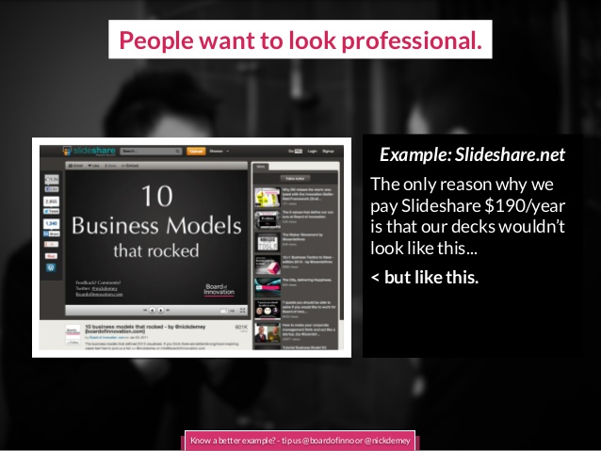
مردم دوست دارند حرفه‌ اي به نظر آيند
مثال: Slideshare
تنها دليلي كه برخي حاضرند به اين سايت 190$ در سال بدهند اين است كه دوست ندارند صفحه پروفايل‌شان شبيه اين باشد...
بلكه شبيه اين باشد ←

Slide 77
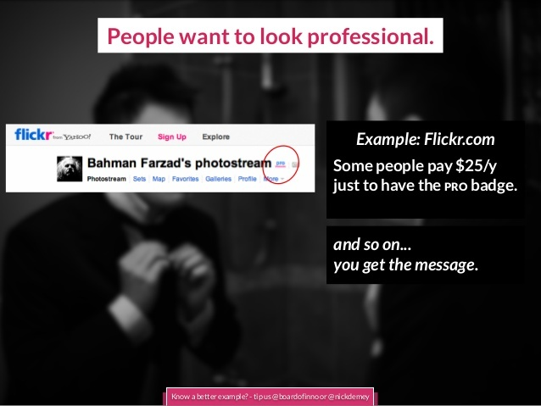
مردم دوست دارند حرفه‌ اي به نظر آيند
مثال: Flickr.com
برخي افراد 25$ در سال مي‌دهند فقط به خاطر اينكه علامت PRO را داشته باشند.
اين قصه همچنان ادامه دارد....

Slide 78
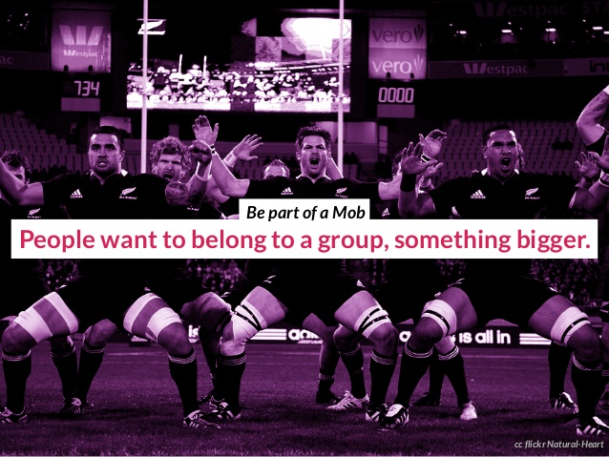
تعلق به يك جمع
مردم دوست دارند عضو يك گروه يا چيزي بزرگتر باشند.

Slide 79
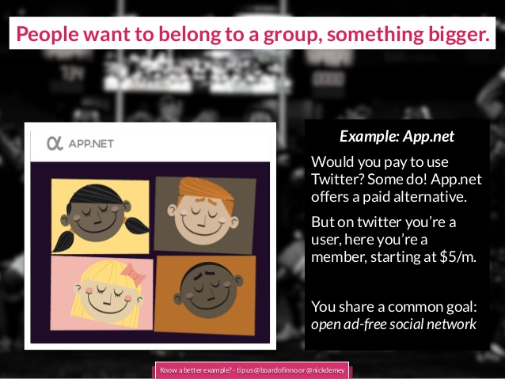
مردم دوست دارند عضو يك گروه يا چيزي بزرگتر باشند.
مثال: App.net
يك توييتر پولي؟ واقعا؟
همينطوره! شما در توييتر يك كاربر معمولي هستيد ولي اينجا يك عضو مهم. با 5$ درماه شروع مي‌شود.
شما يك هدف مشترك داريد:
يك شبكه اجتماعي بدون تبليغات

Slide 80
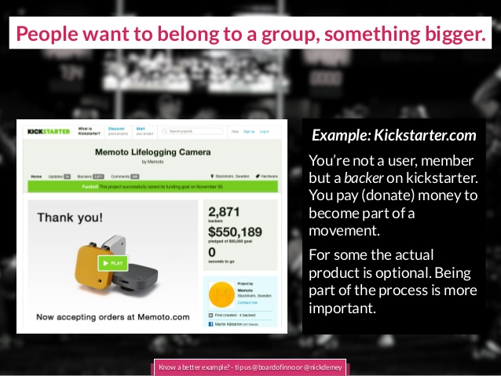

مردم دوست دارند عضو يك گروه يا چيزي بزرگتر باشند.
مثال: cloob.com
شما كاربر يك سايت نيستيد، بلكه عضوي از چندين گروه مورد علاقه‌تان هستيد.
يك ميليون كاربر فعال آن هم در ايران!

Slide 81

رازآلوده و هيجاني بودن
تجربه هيجان و كشف پديده‌هاي جديد

Slide 82
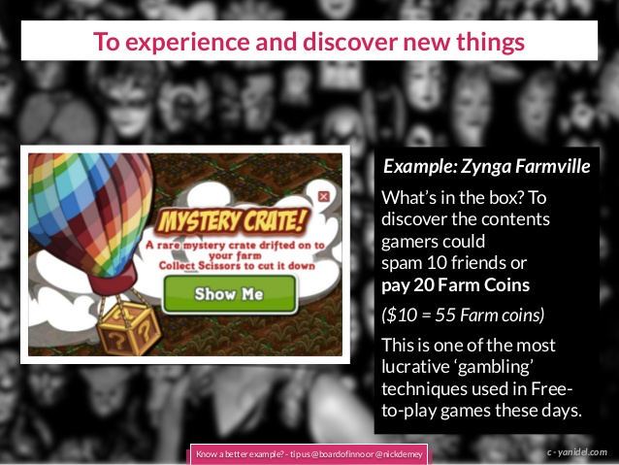
تجربه هيجان و كشف پديده‌هاي جديد
مثال: Zynga Farmville
داخل جعبه چيست؟
براي كشف محتواي جعبه، بازيكن‌ها مي‌توانند يا به 10 نفر از دوستان‌شان دعوتنامه بفرستند و يا 20 سكه مزرعه پرداخت كنند
($10=55 Farm coins)
اين يكي از پرسودترين تكنيك‌هاي قمار است كه اين روزها در بازي‌هاي رايگان مورد استفاده قرار مي‌گيرد.

Slide 83
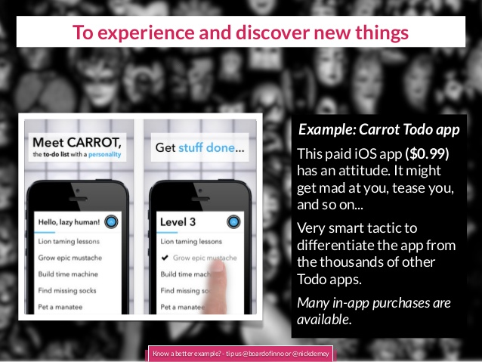
تجربه هيجان و كشف پديده‌هاي جديد
مثال: Carrot Todo app
اين برنامه پولي iOS ($0.99) طرز برخورد مخصوصي دارد. رفتارش ممكن است ديوانه‌تان كند يا اينكه شما را دست بيندازد و...
يك تاكتيك بسيار هوشمند براي ايجاد تمايز با هزاران برنامه مشابه موجود در بازار.

Slide 84
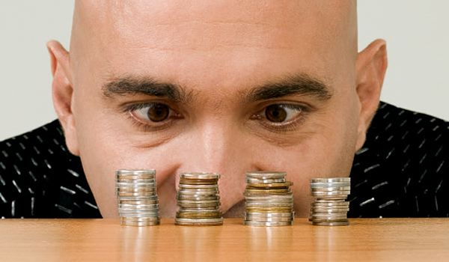
كاهش هزينه‌ها
مردم حاضرند پول بدهند تا هزينه‌هايشان كمتر شود

Slide 85
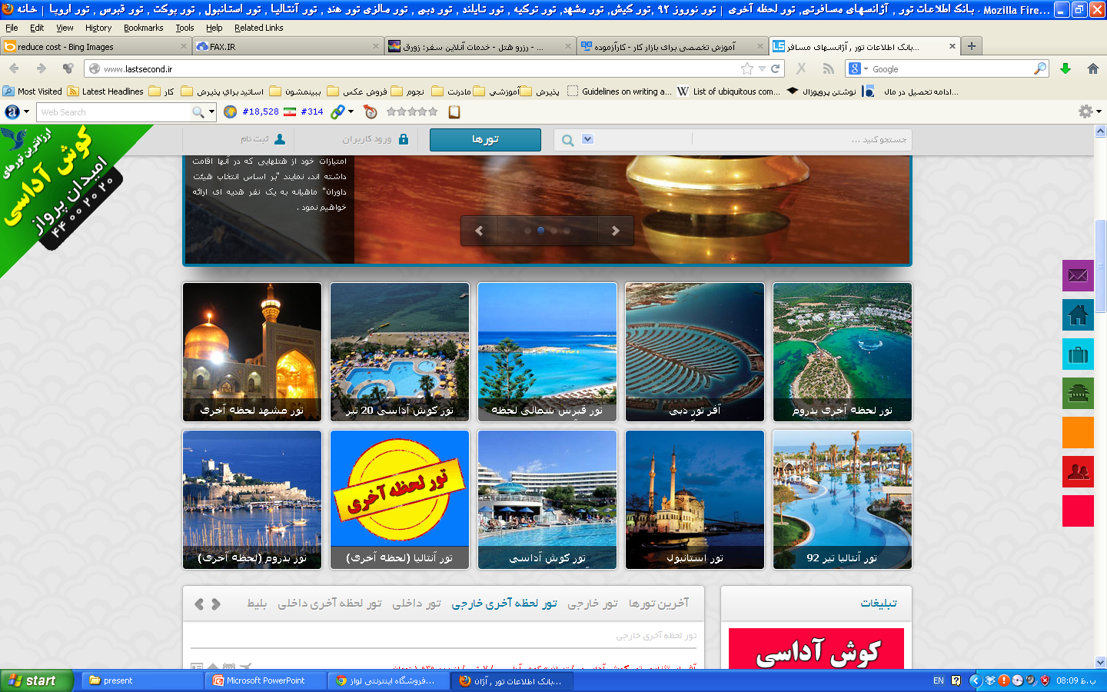
مردم حاضرند پول بدهند تا هزينه‌هايشان كمتر شود
مثال: lastscond.ir
چمدان سفرتان را ببنديد و در سايت عضو شويد.
سايت با ارتباطي كه با بسياري از آژانس هاي مسافرتي دارد تورهاي لحظه آخري ارزان را به شما پيشنهاد مي‌كند.
گاه تا 70% ارزان‌تر به تورهاي جهاني برويد.

Slide 86

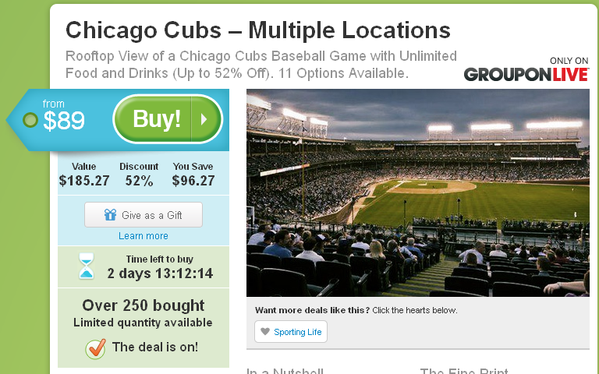
مردم حاضرند پول بدهند تا هزينه‌هايشان كمتر شود
مثال: groupon.com
با هم بخريد، ارزان بخريد.
سايت‌هاي تخفيف گروهي مشابه آن در سرتاسر دنيا گسترش پيدا كرده‌اند.
ولي هنوز كسي در بازار جهاني نتوانسته جاي آن را بگيرد.

Slide 87

معجزه‌هاي اينترنتي
مردم خوششان مي‌آيد با اينترنت دنياي فيزيكي را دور بزنند

Slide 88
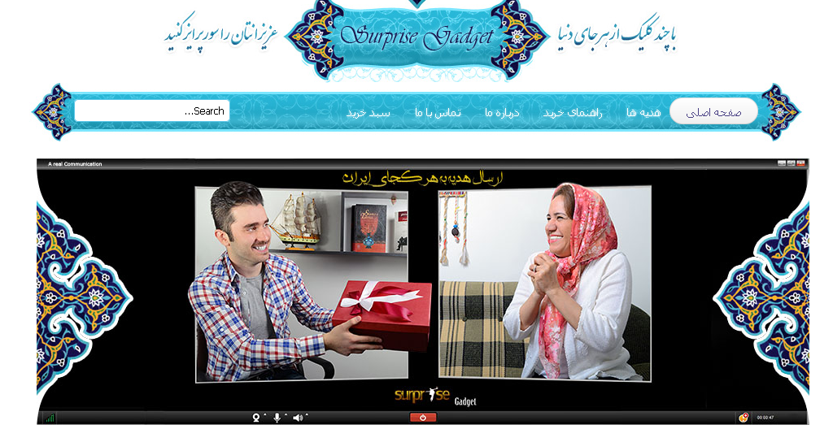
مردم خوششان مي‌آيد با اينترنت دنياي فيزيكي را دور بزنند
مثال: surprisegadget.com
با چند كليك از هرجاي دنيا عزيزان‌تان را در ايران سورپرايز كنيد.
ارسال گل، هديه، كيك، ميهماني در رستوران و... از ينگه دنيا به ايران

Slide 89

مردم خوششان مي‌آيد با اينترنت دنياي فيزيكي را دور بزنند
مثال: فكس.آي‌آر
براي فكس زدن هميشه لازم نيست دستگاه فكس داشته باشيد.
فايل‌تان را آپلود كنيد تا به هر شماره‌اي كه دلتان مي‌خواهد فكس شود.
150 صفحه در ماه: 5000 تومان

Slide 90
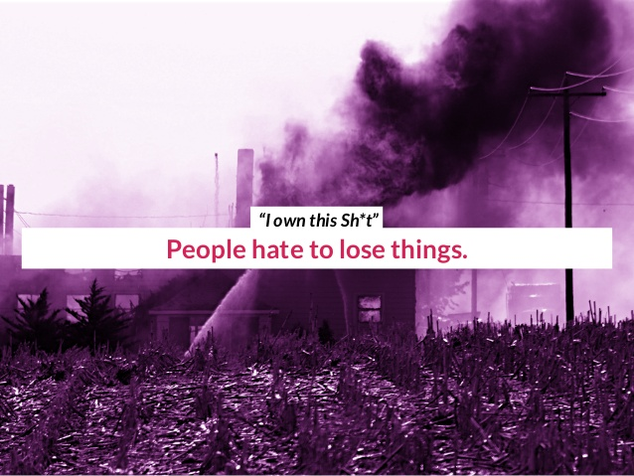
اين لعنتي مال منه!
مردم از اينكه چيزهايشان را از دست بدهند، متنفرند.

Slide 91
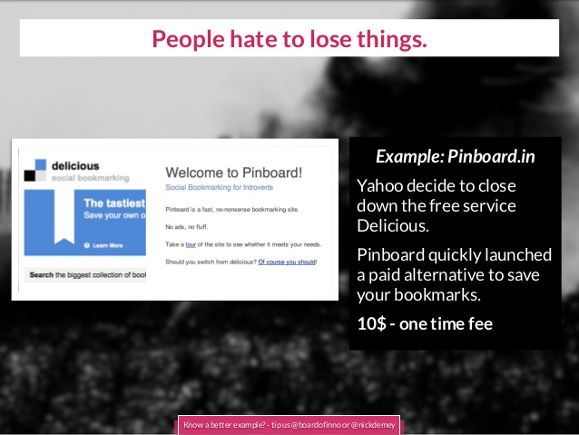
مردم از اينكه چيزهايشان را از دست بدهند، متنفرند.
مثال: Pinboard.in
ياهو ناگهان تصميم گرفت سرويس رايگان Delicious را تعطيل كند. سايت Pinboard سريعا جايگزيني پولي براي نگهداري بوك‌مارك‌هاي كاربران ياهو ارائه داد.
حق عضويت هميشگي: 10$

Slide 92
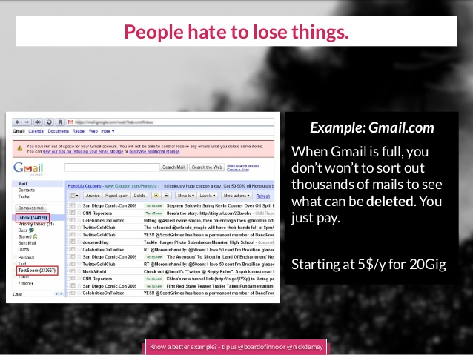
مردم از اينكه چيزهايشان را از دست بدهند، متنفرند.
مثال: Gmail.com
وقتي ظرفيت Gmailتان پر مي‌شود، شما به جاي بررسي هزاران ايميل و پاك كردن ايميل‌هاي غيرمهم، ترجيه مي‌دهيد پرداخت كنيد.
از ساليانه $5 براي 20Gig شروع مي‌شود.

Slide 93

نگهداري رازها
توانايي كنترل حريم خصوصي

Slide 94
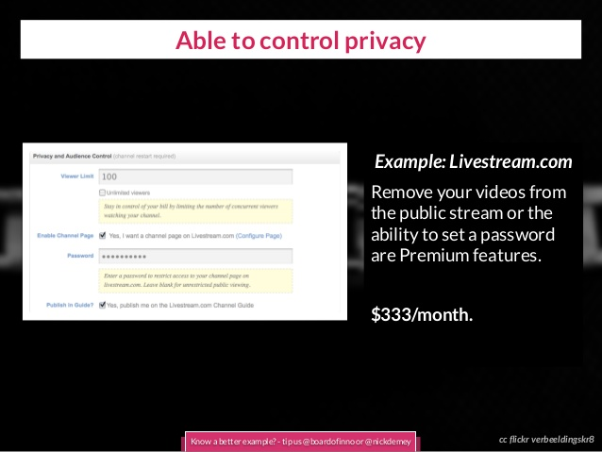
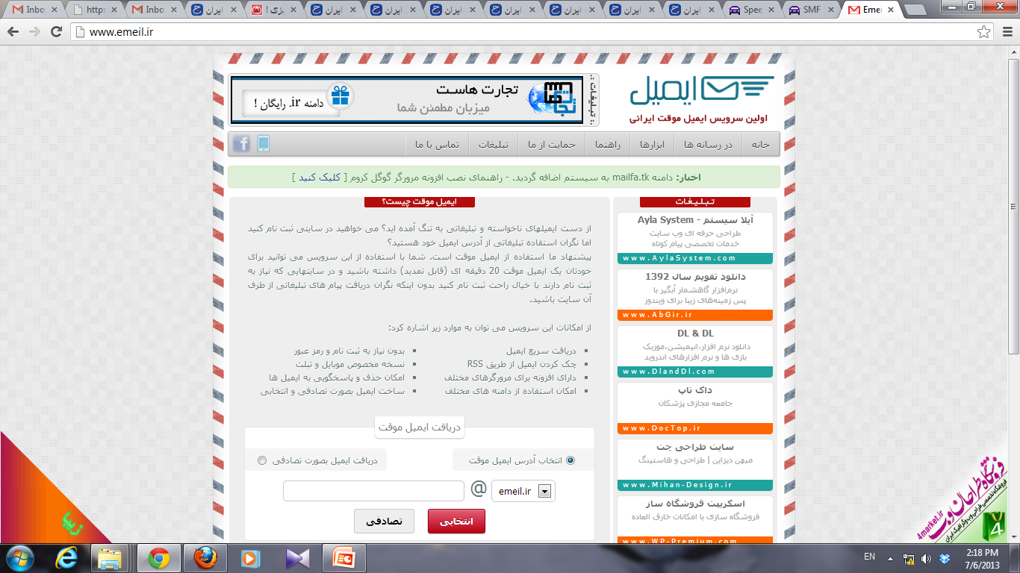
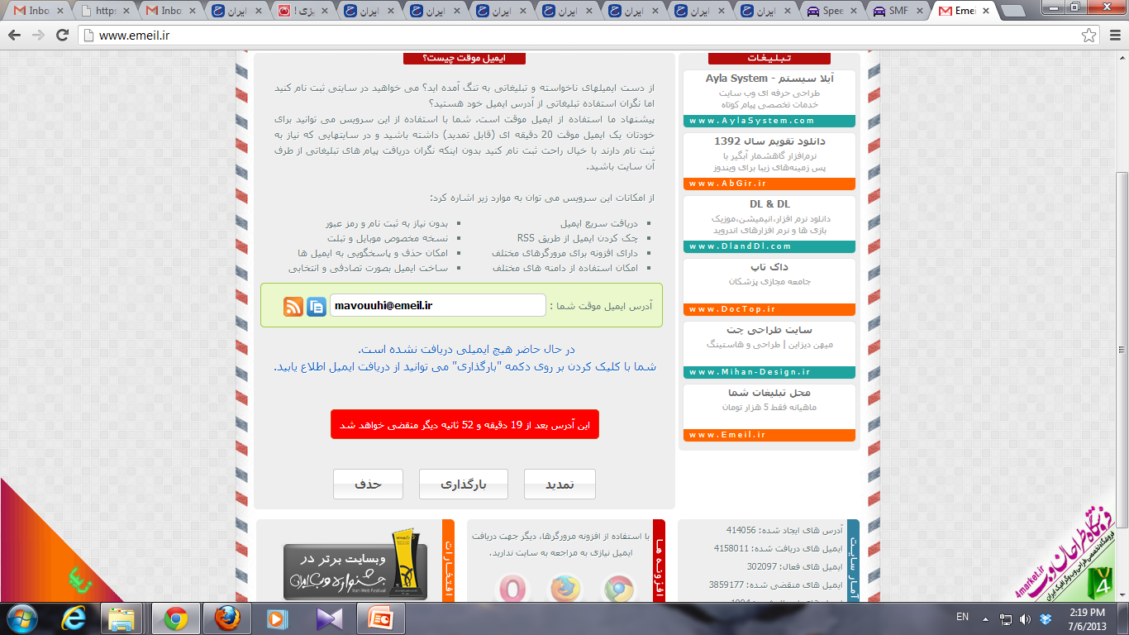
توانايي كنترل حريم خصوصي
مثال:Emeil.ir
از دست ایمیلهای ناخواسته و تبلیغاتی به تنگ آمده اید؟ می خواهید در سایتی ثبت نام کنید اما نگران استفاده تبلیغاتی از آدرس ایمیل خود هستید؟ یک ایمیل موقت 20 دقیقه‌ای
با خیال راحت ثبت نام کنید بدون اینکه نگران دریافت پیام های تبلیغاتی از طرف آن سایت باشید.

Slide 95
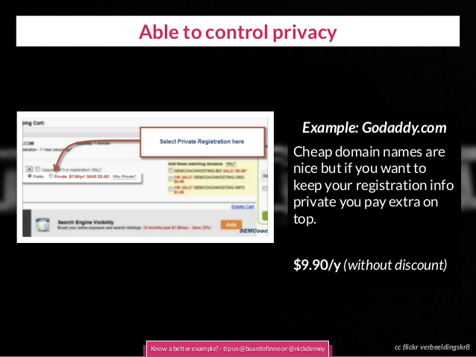
توانايي كنترل حريم خصوصي
مثال:Godaddy.com
دامنه‌هاي وب ارزان بسيار خوب است ولي براي محرمانه كردن اطلاعات ثبت نامي بايد مبلغ بيشتري پرداخت شود.
$9.9 در سال (بدون تخفيف)

Slide 96

قدرتمندتر، بهتر و سريع‌تر!
افزايش سرعت كارها

Slide 97

افزايش سرعت كارها
مثال:Rapidshare.com
اين سرويس اشتراك‌گذاري فايل سرعت دانلود را براي كاربران معمولي محدود مي‌كند. سرعت بيشتر و دانلودهاي همزمان فقط براي كاربراني كه پرداخت كرده‌اند امكان‌پذير است.

Slide 98

افزايش سرعت كارها
مثال: Evernote
فايل‌هاي ذخيره شده توسط كاربران پولي بسيار سريع‌تر از ساير كاربران پردازش مي‎‌شود.
40يورو در سال

Slide 99
نصف راه را آمديم
مانند يك رئيس
تعلق به يك جمع
رازآلودي و هيجان
كاهش هزينه‌ها
معحزه‌هاي اينترنتي
اين لعنتي مال منه!
نگهداري رازها
قدرتمندتر، سريع‌تر
فقط مثل من
به من خدمت كن
زمان در حال گذر است
خودستايي
كسب اطلاعات دقيق
با من در ارتباط باش
ترس «از دست دادن»
كمك كردن

Slide 100

فقط مثل من
به كاربران امكان شخصي‌سازي تجربيات‌شان را بدهيد

Slide 101


به كاربران امكان شخصي‌سازي تجربيات‌شان را بدهيد
مثال: axprint.com
عکس پرینت عکاسخانه اینترنتی شماست. شما با عکس پرینت بدون نیاز به اینکه از خانه خارج شوید می توانید عکسهای خود را سفارش چاپ بدهید و یا از عکسهای خود محصولات متنوع مثل «کتاب عکس»، کارت تبریک، تقویم شخصی و ... را به صورت آنلاین طراحی و سفارش چاپ بدهید .

Slide 102

به كاربران امكان شخصي‌سازي تجربيات‌شان را بدهيد
مثال بد: Windows7
به عنوان يك مثال بد نسخه starter ويندوز7 (ارزان‌ترين نسخه) به مشتريان امكان تغيير عكس پس‌زمينه دستكتاپ را نمي‌دهد.
يك تصميم بد كه باعث بسياري از مشكلات مي‌شود.

Slide 103

به من خدمت كن
مردم هميشه براي راحتي پرداخت مي‌كنند.

Slide 104

مردم هميشه براي راحتي پرداخت مي‌كنند.
مثال:useSold.com
يك تازه‌وارد در عرصه تجارت الكترونيكي. فقط كافي‌ست يك عكس از جنسي كه مي‌خواهيد بفروشيد بگيريد. آنها بقيه كار فروش را براي شما انجام خواهند داد. (از قيمت‌گذاري گرفته تا تحويل)
شيوه قيمت‌گذاري آنها محرمانه است.

Slide 105

مردم هميشه براي راحتي پرداخت مي‌كنند.
مثال: کلپچ.کام
همه ی آن چیزی که در «کلپچ» اتفاق می افتد ثبت سفارش اینترنتی کله پاچه (یا تلفنی و اس ام اسی) و تحویل گرفتن آن درب منزل یا شرکت یا اداره یا مغازه شماست.
دیگه لازم نیست کله سحر بیدار شوید.

Slide 106

زمان در حال گذر است
كاربران را به اندازه كافي از لحاظ زماني تحت فشار قرار دهيد.

Slide 107

كاربران را به اندازه كافي از لحاظ زماني تحت فشار قرار دهيد.
مثال:
Business Model Hub
هرچه زودتر به اين انجمن تاليف آنلاين بپيونديد، بليط ارزان‌تري دريافت مي‌كنيد.
مبلغ از 24$ شروع شده و به تدريج به 243$ رسيد.

Slide 108

كاربران را به اندازه كافي از لحاظ زماني تحت فشار قرار دهيد.
مثال: دیجی‌کالا
یکی از بزرگترین فروشگاه‌های الکترونیکی
يكي از شگردهاي معمول. پيشنهادات و فروش‌هايي كه از نظر زمان محدود هستند. دیجی‌کالا هر روز يك پيشنهاد دارد.
فروش‌های ویژه فقط تا ساعت 24 امروز!

Slide 109

خودستايي
بعضي از افراد (آقايان) خودنمايي و لاف زدن ر ا دوست دارند.

Slide 110

بعضي از افراد (آقايان) خودنمايي و لاف زدن ر ا دوست دارند.
مثال: برنامه I am Rich
چندين نفر حاضر شدند 999.99 دلار بپردازند تا برنامه‌اي را بخرند كه هيچ كاري نمي‌كرد جز اينكه يك الماس قرمز را نشان مي‌داد. اين الماس تنها براي خودنمايي كردني بيش نبود!

Slide 111



بعضي از افراد (آقايان) خودنمايي و لاف زدن ر ا دوست دارند.
مثال:varchin.com
دوست داريد محصولات لوكس، فانتزي با مارك‌هاي جهاني داشته باشيد.
سري به سايت ورچين بزنيد.
قيمت محصولات خيلي ارزان نيست.

Slide 112

كسب اطلاعات دقيق
مردم دوست دارند بينش بيشتري به دست آورند

Slide 113

مردم دوست دارند بينش بيشتري به دست آورند
مثال:برنامه Polar
گرچه اين برنامه مراقبت سلامتي رايگان است ولي مي‌توانيد براي به دست آوردن اطلاعات دقيق‌تر از تصاوير نمايش داده شده، پول پرداخت كنيد.
5$ براي پنج دقيقه بررسي وضعيت.

Slide 114



مردم دوست دارند بينش بيشتري به دست آورند
مثال: jeeb.ir
حساب دخل و خرجتان را داشته باشيد.
جیب یک نرم افزار حسابداری شخصی آنلاین است كه در به دست آوردن بينشي درست بر وضعيت درآمد و هزينه‌هاتان به شما كمك مي‌كند.
ثبت نام: 19000 تومان ساليانه

Slide 115

با من در ارتباط باش
امكان ارتباط و تماس مردم را به وجود آوريد

Slide 116

امكان ارتباط و تماس مردم را به وجود آوريد
مثال:SinglesAroundMe
اين برنامه در همسايگي محلي كه هستيد دنبال افرادي متناسب با شما مي‌گردد. ولي تعداد پيام‌هايي كه امكان تبادلشان هست محدود است.
شما مي‌توانيد با پرداخت مبلغي مكالمات خود با دوستان جديدتان را ادامه دهيد.
19.99$ براي هر بسته

Slide 117


امكان ارتباط و تماس مردم را به وجود آوريد
مثال: Ponisha.ir
هدف پونیشا: ایجاد محیطی امن برای خود اشتغالی متخصصان در سرتاسر کشور است.
پیمانکاران و کارفرمایان را به هم متصل می‌کند.

Slide 118

ترس «از دست دادن»
مردم مي‌خواهند هميشه در جريان امور باشند.

Slide 119

مردم مي‌خواهند هميشه در جريان امور باشند.
مثال:unfollowed.me
شايد بخواهيد 4.99$ بپردازيد تا در صورت unfollow شدن در توييتر خبردار شويد؟
اين سرويس پولي باور دارد كه شما اين كار را خواهيد كرد.

Slide 120

مردم مي‌خواهند هميشه در جريان امور باشند.
مثال: khabargardi.com
با خبرگردي اخبار روز هميشه در دستان شماست. اخبار در خبرگردي به صورت هوشمند دسته‌بندي مي‌شود.
چند هزار بازديد در يك ساعت در ايام انتخابات

Slide 121

مردم مي‌خواهند هميشه در جريان امور باشند.
مثال: TomTom GPS
يك خريد گران (29 يورو) براي دسترسي به اعلان‌هاي مربوط به ترافيك به مدت يك سال.
اين ويژگي اولين ويژگي پولي اين برنامه كاربردي (راهبري خودرو) است كه براي خريد خودش بايد 89.99 يورو پرداخت كرد.

Slide 122

كمك كردن
مردم هميشه كمك نياز دارند

Slide 123


مردم هميشه كمك نياز دارند
مثال: ني‌ني‌سايت.كام
مادران باردار و مادران كودكان زير 5 سال دنياي احتياج‌اند. نيازهايي كه فرصت برآورده كردنشان نيست!
چه چيزي بهتر از يك سايت كه تمام احتياجات فكري و خريد مادران را برآورده كند؟
عضويت طلايي: 15هزار تومان

Slide 124

مردم هميشه كمك نياز دارند
مثال: چي‌بپزم.كام
همه هميشه نياز به يك دستورغذاي متناسب با موجودي‌هاي يخچال دارند.
محتويات مواد اوليه يخچال‌تان را مشخص كنيد تا سايت به شما كمك كند يك غذاي خوشمزه بپزيد.

Slide 125

حالا وقتشه حركت!

Slide 126
ولي هنوز كار تمام نشده...

Slide 127

8 قانون ساده براي يك ايده موفق استارت آپي

Slide 128

8 قانون براي يك ايده موفق استارت آپي
اول.
”ايده” يك علاقه يا چيزي فراتر از آن

Slide 129

8 قانون براي يك ايده موفق استارت آپي
دوم.
ايده‌هاي بزرگ رشد مي‌كنند،
ناگهاني متولد
نمي‌شوند.
Notes:
از ايده‌هاي ساده شروع كنيد
با حل كردن يك مسئله، با ارائه يك محصول و براي يك مشتري شروع كنيد.

Slide 130

8 قانون براي يك ايده موفق استارت آپي
سوم.
براي شروع فقط از يك راه پول دربياوريد.
Notes:
به جاي اينكه هزار محصول را يك بار بفروشيد، يك محصول را هزار بار بفروشيد.

Slide 131

8 قانون براي يك ايده موفق استارت آپي
چهارم.
مشتري را بيشتر بشناسيد
Notes:
براي فروش بهتر، مشتري را بهتر بشناسيد.
دست از كار بكشيد و به خيابان برويد. با مشتريان‌تان رودررو صحبت كنيد.
كار را با احتياجات خودتان شروع كنيد.

Slide 132

8 قانون براي يك ايده موفق استارت آپي
پنجم.
بازار را خوب بشناسيد.
Notes:
هيچ شيري در جنگل تنها نيست

Slide 133

8 قانون براي يك ايده موفق استارت آپي
ششم.
اكثير محرمانه اصليت.
Notes:
از ايده‌هاي ديگر ياد بگيريد ولي كپي نكنيد.

Slide 134

8 قانون براي يك ايده موفق استارت آپي
هفتم.
تنها كه شديد سعي كنيد نابودش كنيد
Notes:
تنها كه شديد تمام سعي‌تان را بكنيد تا ايده‌تان را از بين ببريد.
حال نقاظ ضعف‌ش را تك تك از بين ببريد.

Slide 135

8 قانون براي يك ايده موفق استارت آپي
هشتم.
نترسيد! ايده‌هايتان را منتشر كنيد
Notes:
ايده‌تان را منتشر كنيد
«نگران اين نباشيد كه كسي ايده شما را مي‌دزدد. اگر كه اصل باشد، آنها مجبور هستند كه به شما گوش دهند و شما را بپذيرند.» هاوارد آيكن

Slide 136

مطالب اين ارائه همچنين الهام گرفته شده بود از:
www.boardofinnovation.com
www.businessofsoftware.ir

Slide 137


